Slide 1
Mano kraštas - zanavykija
Integruota pamoka Ia klasei

Slide 2
Kas tie zanavykai?
Zanavykai – šiaurės suvalkiečiai, gyvenantys netoli Novos upės (apie Kudirkos Naumiestį, Griškabūdį, Šakius).
Dar 1921 m. kun. Justinas Staugaitis viename savo ankstyviausių darbų taip yra apibūdinęs Zanavykijos ribas: „Pirmiausia žemėlapyje susiieškok šiuos punktus: Višakio Rūdą, Pilviškius, Naumiestį, Sintautus ir Griškabūdį.“

Slide 3
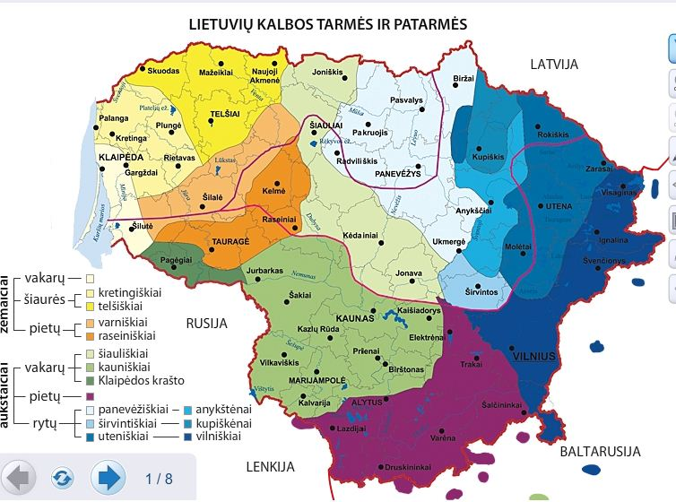
Kas tie zanavykai?

Slide 4
Kas tie zanavykai?
Už Novos – „za Nevy“, vietos žmonių kalba tariant, ir kilo viso didoko Sūduvos regiono vardas. Zanavykai (kitaip – užnoviečiai) yra mažalietuvių palikuonys, atvykę į Užnemunę kaip kolonistai iš Prūsijos kunigaikštystės.
„Ilgai svarstyta dėl šnektos vardo. Kadangi žodis ‘zanavykas’ nelietuviškas (plg. lenkų ‘za Nowy, za Newy’), kai kas abejoja to vardo tikslingumu. Vis dėlto vartojamas ‘zanavykų’ šnektos vardas kaip tradicinis, įsigalėjęs dialektologijos literatūroje, nesvetimas pačiai bendruomenei ir tarmės vartotojams (yra Zanavykų bendrija). Kažkada teiktas vertinys ‘Užnoviai’ neprigijo, nes jis neatspindi ir pačios tarmės. Zanavykų tarmė vartojama a b i p u s Novos, tad gal priimtinas Bernardo Aleknavičiaus spėjimas, kad tas žodis bus buvęs pasidarytas pagal Novos kaimo, o ne upės vardą […].“
Aldonas Pupkis

Slide 5
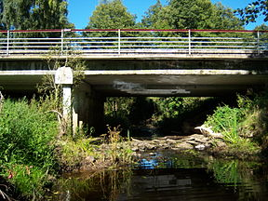
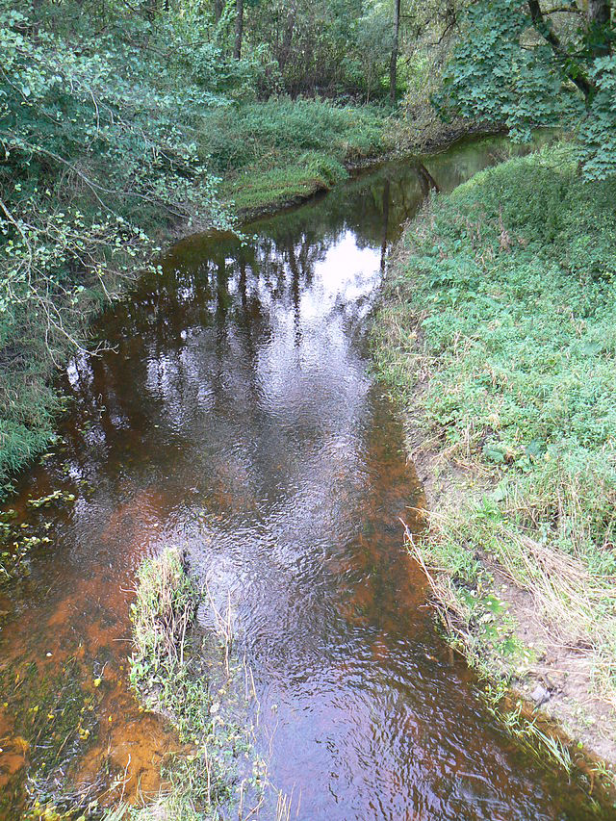
Nova

Slide 6
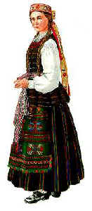
Tautinis kostiumas
Zanavykų tautiniai drabužiai yra vieni puošniausių savo raštais, spalvomis ir pasiuvimu. Jie tamsoki. Zanavykės galvą puošia raštuotai austa ar siuvinėta skepetaitė, o po ja ant kaktos rangiais raštais išraityti pabruvėliai. Mergaitės per plaukus persijuosia sidabro ar aukso galioną. Kaklą puošia gintarai ar karoliai.

Slide 7
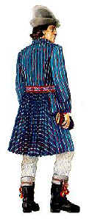
Tautinis kostiumas
Zanavykų vyrų drabužiai, kaip ir moterų pasižymi puošnumu. Visi drabužiai tamsoki su ryškios spalvos papuošimais. Ant galvos – velta milinė skrybėlė arba ausinė kepurė. Vasarą – plačiabrylė šiaudinė skrybėlė. Išeiginiai drobiniai marškiniai atversta apykakle ir parišta skepetaite. Spalvoti marškiniai buvo vasarinis viršutinis drabužis. Vyrai dėvėjo raštuotą arba šiek tiek dryžuotą liemenę. Kelnės spalvotos ir išilgai dryžuotos. Per liemenį perjuosta plati rinktinė juosta. Šaltesniu oru dėvima liemenuota, ilga klostyta rudinė. Apavas - juodi batai atverstais spalvoto pamušalo aulais.

Slide 8
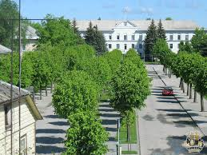
Zanavykų sostine laikomi Šakiai.

Slide 9



2003 – 2006 m. išleistas trijų tomų Zanavykų šnektos žodynas.

Slide 10
http://www.lrt.lt/media/video2012/V_2109_02.mp4
https://www.youtube.com/watch?v=5xq0Kxp5c_o&list=PLF6878D0B01C361B1&index=5

Slide 11
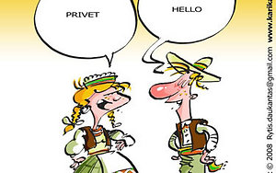
Patikrinimas
Ar esi tikras zanavykas?

Slide 12
Taip zanavykai sako:
Gaspadine, gaspadine, kelk!
Vikštu, vikštu, vikštu, vikštu!
Kregždės giesmė prieš saulėtekį (Griškabūdis)
Padėsiu dą dešimt!
Padėsiu dą dešimt!
Padėsiu dą dešimt!
Višta sudėjusi kiaušinį (Griškabūdis)
Grius, grius, grius.
Kiaulė pamačiusi ką ateinant grasina (Griškabūdis)
- Noriu miego.
- Eik pas Pūkį į Miknaičius.

Slide 13
Ar žinai, ką zanavykai nori pasakyti žodžiais
Spatas
Stuba
Grabė
Rundelis
Cvikliai
Ba
Kiba
Bile
Mažu
Unoras
Mandras
Naravas
Abriedukai
Zacirka
Kropeliai
Grasu
Grobas
Biskis

